Slide 1

Онлайн-каталог
Работу выполнили студентки 219/1:
Короткова Вероника, Рамазанова Карина, Пивоварова Светлана, Богданова Янина

Slide 2







Предметная область
Заказчик владеет магазином, специализирующимся на технике российского производства на протяжении 1,5 лет. Оффлайн-магазин располагается в Москве. Заказчик желает продвинуть свой магазин и российскую технику. На данный момент у него нет возможности открыть интернет-магазин, поэтому он выбирает интернет-каталог, который познакомит пользователей с ассортиментом магазина.

Slide 3
Предметная область
Сайт-каталог офлайн-магазина, специализирующийся на технике российского производства с возможностью выбирать между устройствами, сравнивать их характеристики с помощью фильтров и узнавать об интересных фишках. Прежняя версия каталога существовала в виде страницы в соц. сети «Одноклассники», где у пользователей не было возможности выбирать товар по своим предпочтениям. Наш заказчик – пожилой предприниматель, который планирует с помощью сайта расширить свой магазин и привлечь новых клиентов.

Slide 4
Цель Заказчика
Создать удобный каталог, совмещающий в себя технику из оффлайн-магазина с возможностью сравнивать и подбирать технику под определенные требования, а также отображать наличие определенной модели в магазине. Также на сайте будет присутствовать контактная информация о продавце и отзывы о товарах. На реализацию идеи заказчик выделяет от 3 до 6 месяцев.

Slide 5
Предметная область
Проблема - слабая вовлеченность и малый поток клиентов как в офлайн-магазине, так и в соц. сети
Цель - обеспечить приток клиентов к офлайн-магазину заказчика, улучшить информированность потребителей о рынке российской технике за счет замены страницы в одноклассниках на онлайн-каталог

Slide 6
Релиз-менеджер
Специалист по пользовательскому интерфейсу
Руководитель проекта
Технический писатель
Заказчик
Участники проекта:
Аналитик
Дизайнер
Тестировщик
Разработчик
Архитектор

Slide 7
Модель прототипирования
+
С помощью прототипа разработчики могли бы понять верно ли они видят желания заказчика и выполняют их
Интерфейс сайта может быть достаточно сложным для выполнения из-за большого количества различных фильтров и прототип мог бы помочь справиться с ними
После создания прототипа команда могла бы обозначить какие новые детали или функции возможно стоит добавить в проект
-
Магазин имеет скромный бюджет, а потому создание прототипа будет слишком затратным
Финальный результат понятен с самого начала, поэтому в прототипе нет необходимости
Создание прототипа может занять много времени, которым мы не располагаем, исходя из цели заказчика

Slide 8
Модель Инкрементная
+
Готовый продукт виден на начальных этапах. Сначала продукт получает основные функции, а затем заказчик может предложить выпустить его на рынок и по итогам обратной связи решить, будет ли он дальше продолжать разработку. А так как наш заказчик пожилой и плохо разбирается в технологиях, его главный ориентир
пользователи.
Также он может легко маневрировать между желаниями пользователей и точно знать, что конечный продукт будет нужен и интересен.
-
Поскольку каждое приращение требует собственного планирования, общая стоимость проекта может быть выше, что не подходит нашему заказчику из-за ограниченного бюджета.
Требуется большое количество времени на тестирование для каждого этапа и в итоге на него может быть потрачено большое количество времени, а для нашей команды это является достаточно большим недостатком, так как у проекта ограниченные сроки.

Slide 9
Модель V-образная
+
Заказчик на начальном этапе четко сформулировал требования к итоговому продукту, которые не предполагают изменений в ходе работы, а структура V-образной модели идеально удовлетворяет его пожеланиям.
V-образная модель проста в использовании, а наш проект не содержит сложных операций
Упрощение отслеживания хода процесса разработки, возможность более реального использования графика проекта
-
Если в разработке архитектуры была допущена ошибка, то ее исправление может обойтись дорого, а наш заказчик пока еще не обладает большим бюджетом.
Модель V требует значительных усилий на начальном этапе, так как все требования и проектные документы должны быть определены и подробно описаны на ранних этапах разработки.
В модели V большое внимание уделяется разделению процесса на различные этапы, что может привести к проблемам в командной работе

Slide 10
В итоге, мы выбираем V-образную модель. С минусами данной модели мы планируем справиться с помощью подробного обсуждения неизменяемых технических требований большой высококвалифицированной командой, четким разделением задач между собой для успешной командной работы.

Slide 11
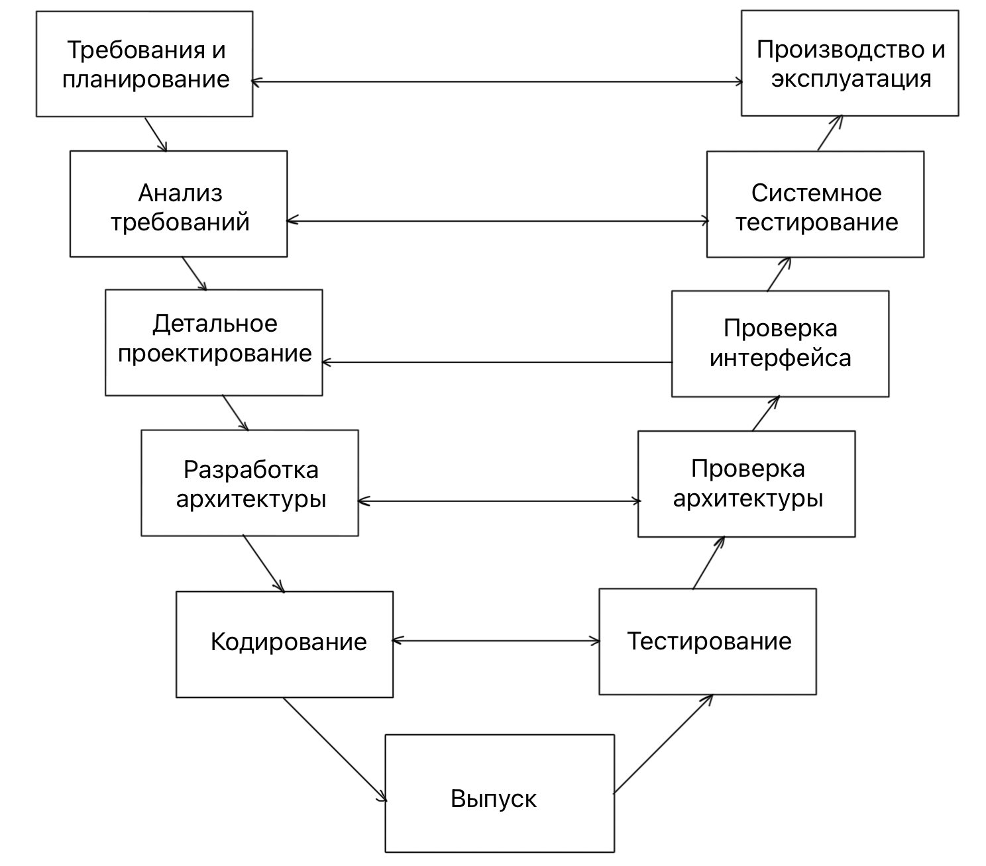

Slide 12
Спасибо за внимание!
Работу выполнили студентки 219/1:
Короткова Вероника, Рамазанова Карина, Пивоварова Светлана, Богданова Янина

